Slide 1
Поликультурное воспитание дошкольников, через взаимодействие с семьями воспитаннников.
Муниципальное дошкольное образовательное учреждение
«Детский сад № 47 д. Вахрушево»

Slide 2
Особенности
МДОУ «Детский сад № 47 д. Вахрушево»
МДОУ «Детский сад № 47 д. Вахрушево» находится в
20 км от г. Ростова Великого, вдали от основных
образовательных ресурсов.
Группы разновозрастные от 1 года до 7 лет.
Всего 52 ребенка из них:
85 % детей из русских семей
15 % детей других национальностей –армяне,
грузины, узбеки, таджики, удмурты-дети из
смешанных семей

Slide 3
Цель:
Воспитание маленького гражданина, любящего свой народ, свою родину, толерантно относящегося к культуре, традициям и обычаям других народов

Slide 4
Задачи:
приобщать детей к культуре нашей страны, как непременное условие интеграции в другие культуры;
воспитывать интерес, толерантность и любовь к людям другой национальности;
учить детей понимать своих сверстников другой национальности и уважать их;
воспитывать в детях понимание, что все люди равны и должны жить в мире и согласии друг с другом;

Slide 5
Задачи:
воспитывать в детях гордость за свой народ, желание сохранить и приумножить культурное наследие своей страны;
повышать компетентность педагогов и родителей в сфере поликультурного воспитания и образования детей.

Slide 6
Формы работы с родителями
Проектная деятельность
Выставки совместных поделок
Семейные праздники в группах, развлечения с участием родителей
Участие родителей, детей и педагогов в конкурсах, на уровне района, оформлении нетрадиционной развивающей среды в группах, участие в общих мероприятиях детского сада.

Slide 7
Направления работы
Информационное насыщение (сообщение детям знаний о традициях, обычаях разных народов, специфике их культуры и ценностей и т.д.).
Эмоциональное воздействие (в процессе реализации первого направления «информационного насыщения» важно вызвать отклик в душе ребенка, «расшевелить» его чувства).
Поведенческие нормы (знания, полученные ребенком о нормах взаимоотношений между народами, правилах этикета, должны быть обязательно закреплены в его собственном поведении).

Slide 8
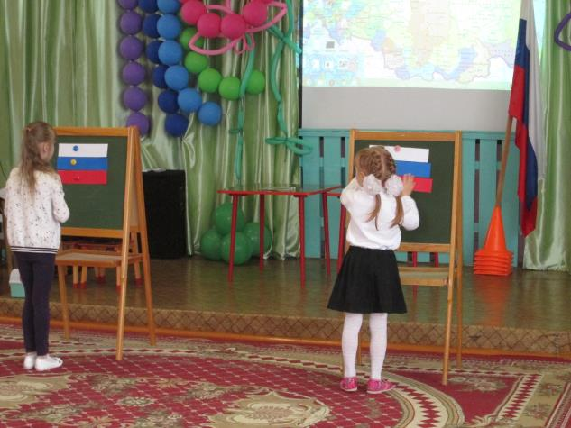
День России

Slide 9
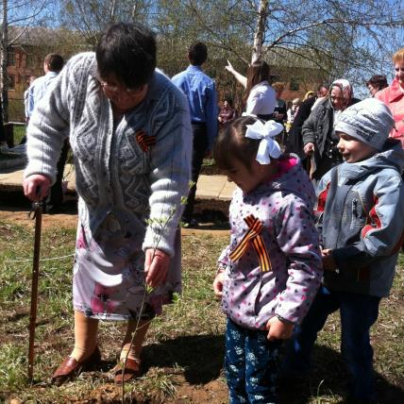
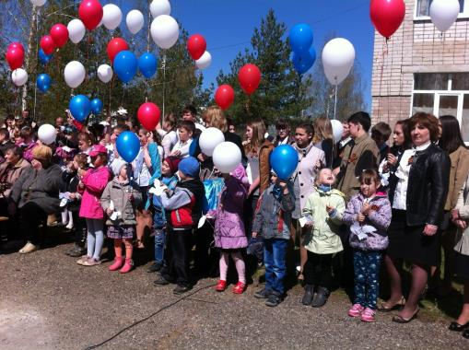
День Победы

Slide 10
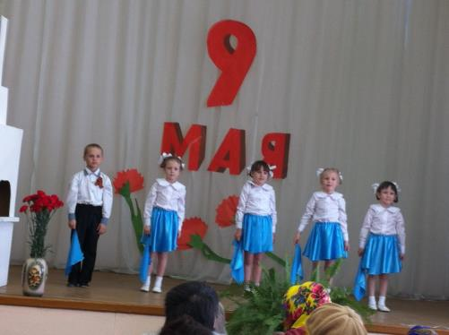
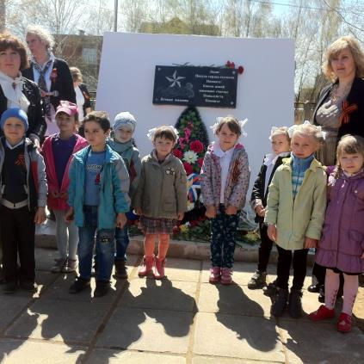
День Победы

Slide 11
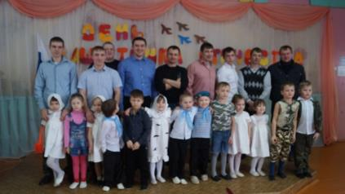
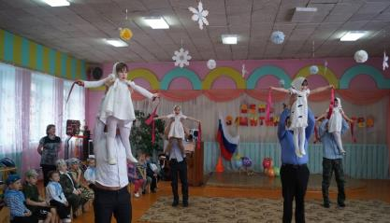
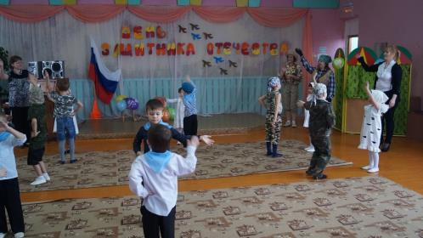
День Защитника Отечества

Slide 12
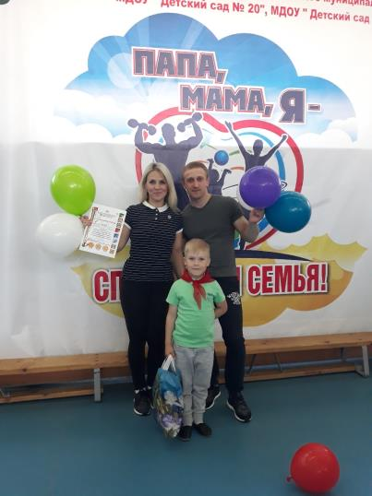
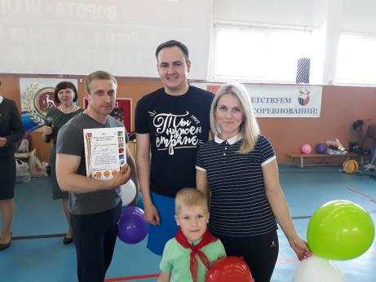
Мама, папа, я – спортивная семья

Slide 13
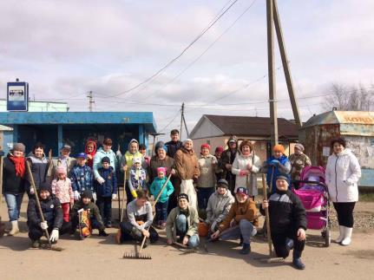
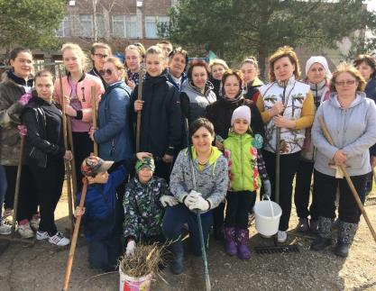
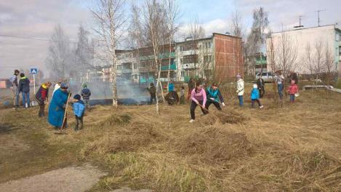
День деревни

Slide 14
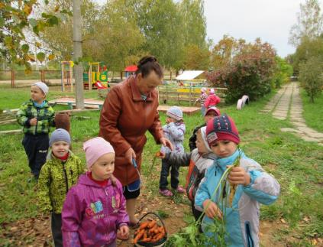
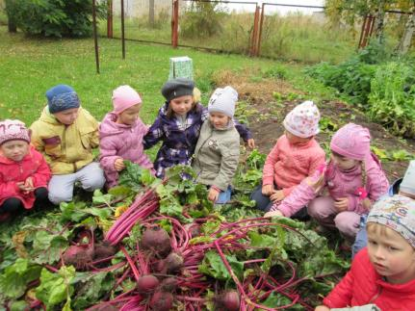
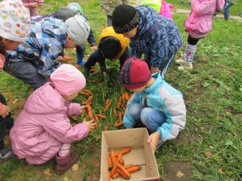
Праздник урожая

Slide 15
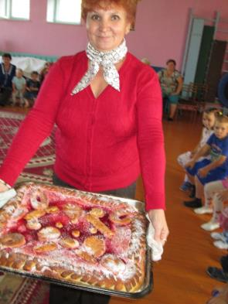
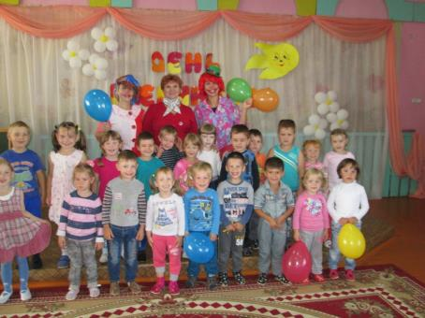
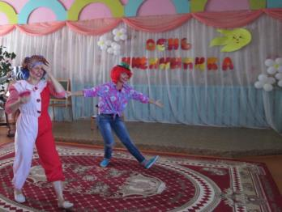
День именинника

Slide 16
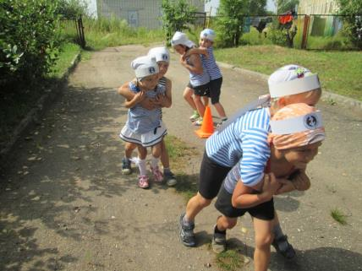
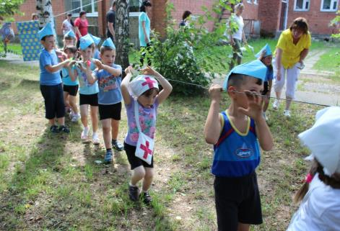
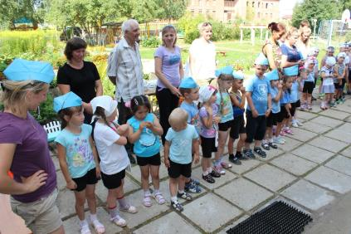
Зарница

Slide 17
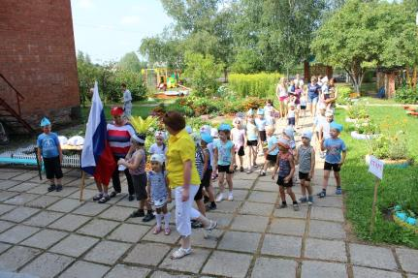
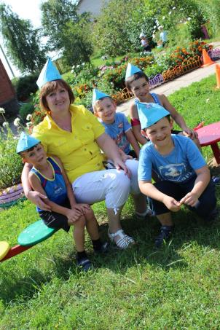
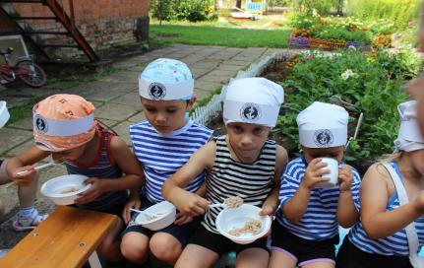
Зарница

Slide 18
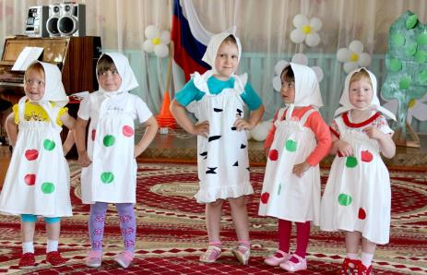
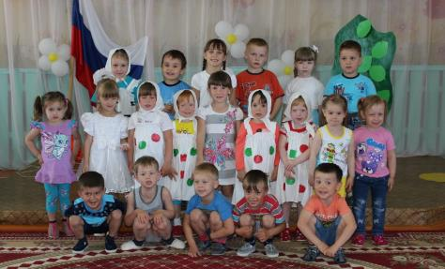
День русской березки

Slide 19
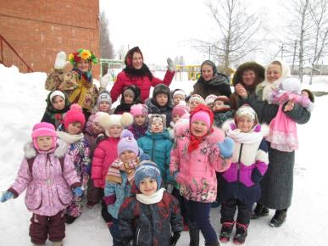
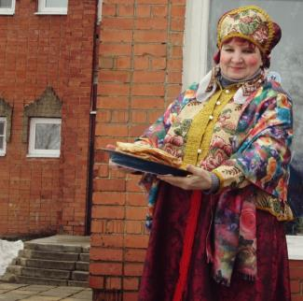
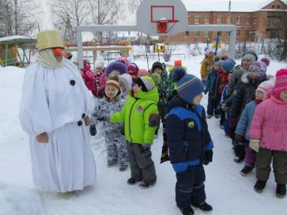
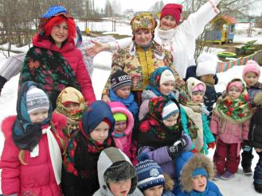
Масленица

Slide 20
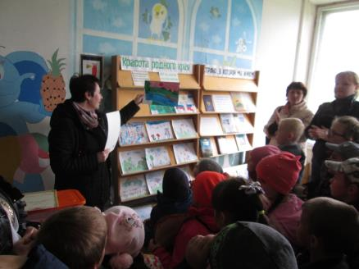
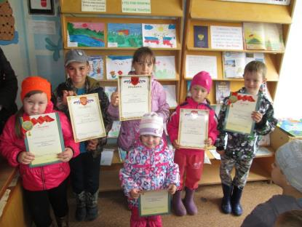
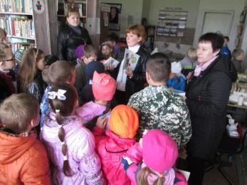
Взаимодействие с социумом

Slide 21
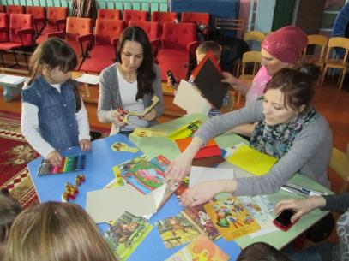
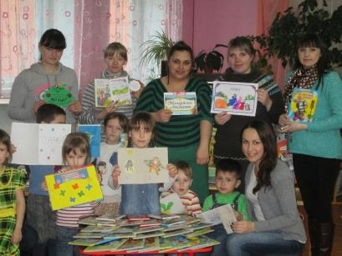
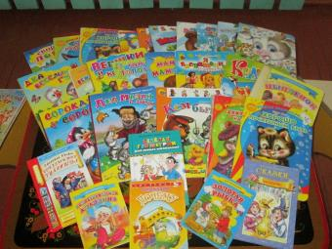
Книга – лучший друг

Slide 22
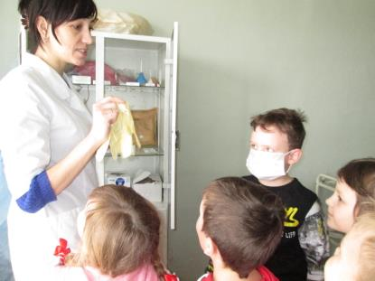
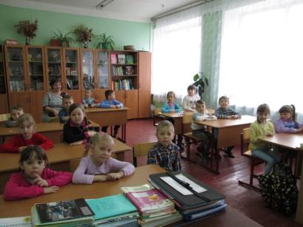
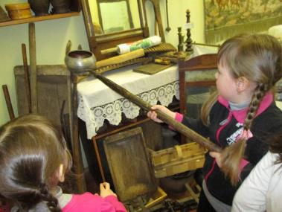
Взаимодействие с социумом

Slide 23
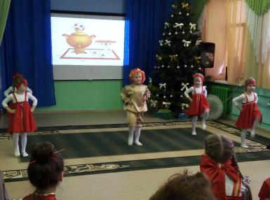
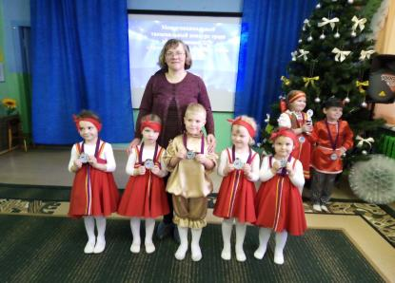
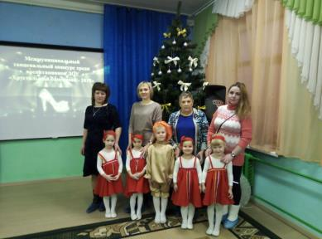
Хрустальный башмачок

Slide 24
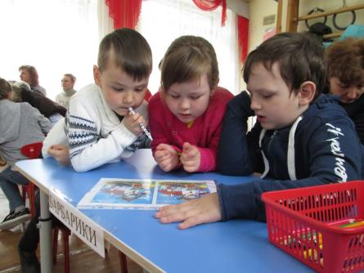
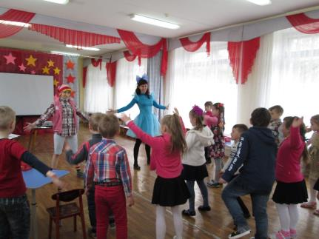
Умники и умницы

Slide 25
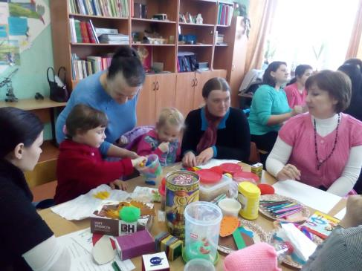
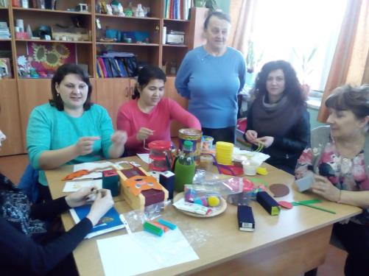

Slide 26
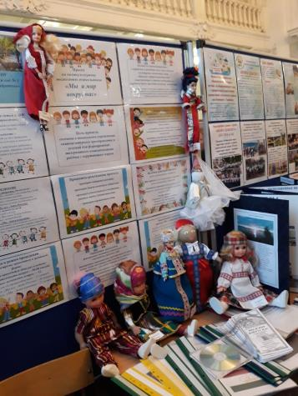
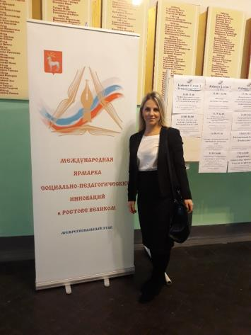
Международная ярмарка социально-педагогических инноваций

Slide 27
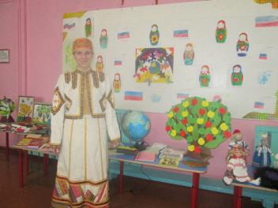


Друг другу мы нужны

Slide 28



Наш музей

Slide 29
Проблемы:
Проблемы профессионального развития педагогов ДОУ по вопросам поликультурного воспитания детей
Отсутствие в системе дошкольного образования целостного подхода к процессу поликультурного воспитания детей
Отсутствие рекомендаций по созданию развивающей среды в ДОУ

Slide 30


